Slide 1
особенности переживания травмирующих событий детьми разного возраста

Slide 2

Быть человеком это значит уметь испытывать чувства любви и привязанности к детям и родителям, близким, любимым, друзьям, коллегам; ценить дело, которым занимаешься; испытывать гордость за достижения и радость от того, что востребован

Slide 3
Общие представления о психической травме
Травмирующее событие – событие, которое обладает следующими признаками или большинством из них:
произошло внезапно, неожиданно;
разрушает систему адаптации человека к окружающему миру;
выходит за пределы обычного, привычного опыта;
представляет угрозу для жизни и здоровья;
имеет выраженную негативную окраску.

Slide 4
Основные факторы, влияющие на способность человека справляться с негативными переживаниями
1. Психологические особенности самого человека:
Помогает: умение принимать и проживать разные эмоциональные состояния, умение принимать ответственность, наличие ресурсов.
Препятствует: табуирование чувств и переживаний, отсутствие привычки выражать эмоции, скудный репертуар ресурсов.
2. Особенности поведения близкого окружения:
Помогает: уважительное, поддерживающее поведение, понимание и сочувствие;
Препятствует: игнорирование проблемы, попытки «отвлечь», «переключить внимание», «инвалидизация», попустительское, оправдывающее поведение.
3. Знания о закономерностях переживания травматического опыта:
Помогает: наличие представления о характере, сроках и результатах внутренней психологической работы; случаях, когда необходимо обратиться к специалисту.
Препятствует: отсутствие таких знаний.

Slide 5
Взаимодействие с человеком, переживающим травмирующее событие
1. Реакция человека на травмирующее событие направлена на преодоление травматического опыта.
2. Реагирование имеет закономерный характер.
3. Переживание травмы — это не одномоментный процесс, он требует времени и проходит через несколько стадий, сменяющих друг друга:
Острый стресс
Этап адаптации

Slide 6
Возрастно-психологические особенности переживания травматического события
Дошкольный возраст
От 3 до 6,5-7 лет
Ведущая деятельность: сюжетно-ролевая игра
Социальная ситуация развития: коммуникация со сверстниками, однако важную роль занимает родитель.
Как переживается психическая травма | Меры поддержки | Признаки неблагополучия
Травма перерабатывается в игре | Корректное поведение взрослых: информирование о событии в соответствии с потребностью ребенка, возможность проявления эмоций, эмоциональная поддержка | Стойкий, непроходящий регресс, появление невротических симптомов. Стойкое изменение поведения, отказ от привычных занятий, замкнутость, угасание интереса к происходящему

Slide 7
Возрастно-психологические особенности переживания травматического события
Младший школьный возраст
От 7 до 10-11 лет
Ведущая деятельность: учебная
Социальная ситуация развития: раздваивается позиция близкого взрослого: наряду с родителем, очень значимым человеком становится учитель
Как переживается психическая травма | Меры поддержки | Признаки неблагополучия
Травма перерабатывается через познание | Удовлетворение потребности в проговаривании ситуации, ответы на вопросы, интересующие ребенка, помощь в формировании представления о временной перспективе | Стойкое изменение поведения; Снижение успеваемости, интереса к учебе; Существенное изменение характера социальных контактов; Стойкие эмоциональные изменения.

Slide 8
Возрастно-психологические особенности переживания травматического события
Подростковый возраст
От 11 до 14 лет
Ведущая деятельность: общение со сверстниками
Социальная ситуация развития: референтная группа
Как переживается психическая травма | Меры поддержки | Признаки неблагополучия
Травма перерабатывается через личностно-значимую коммуникацию | Создание условий для возможности обсуждения происходящего. Важно удержаться от попыток занять позицию «сверху». Возможность почувствовать свой уникальный опыт | Резкое изменение поведения; Появления признаков употребления алкоголя и психоактивных веществ, самоповреждающего поведения; Замкнутость, сниженный эмоциональный фон; нежелание выходить из комнаты, говорить о произошедшем; Появление вспыльчивости, гнева, раздражительности, агрессивное поведение

Slide 9
Важно:
Любое ощущение неблагополучия, тревоги, беспокойства может быть поводом обратиться к специалисту;
Иногда помощь нужна не ребенку, а взрослому который находится рядом с ребенком. Психическое здоровье ребенка во многом определяется эмоциональным и психологическим состоянием родителей (или других близких);
Наличие психологических проблем достаточно частое явление. В обращении к психологу нет ничего постыдного. Это не слабость, а сила и ответственное отношение к себе и своему ребенку, потому что справляясь со своими тревогами и страхами мы становимся сильнее и счастливее.

Slide 10
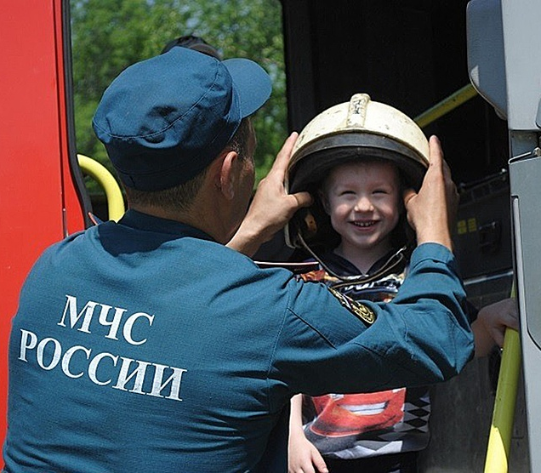
Спасибо за внимание!

